Slide 1
Personas de
[COMUNA]
Región
[Región]
Provincia
[Provincia]

Slide 2
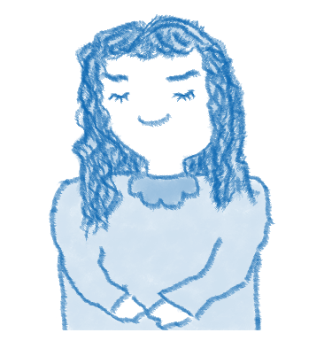
Rosa
"No hay de otra, hay que vivir nomas"
Edad:
66 años
Sexo:
Mujer
CARACTERÍSTICAS DE PERSONALIDAD
Triste
Esperanzada
Desorientada
Inestable
Risueña
DESCRIPCIÓN DE LA SITUACIÓN PERSONAL Y FAMILIAR
La Sra. Rosa es una adulta mayor jubilada en situación de discapacidad, que se encuentra dentro del 40% de vulnerabilidad del Registro Social de Hogares, y vive junto a su nieto y su hija. Está separada de hecho, ya que era víctima de violencia intrafamiliar, que sus hijos/as presenciaron.
Actualmente presenta problemas de salud, pero tiene dificultades para acceder a los servicios públicos, ya que no tiene transporte en su sector, debido a que vive alejada en una majada. A esta preocupación, se le suma que su vivienda presenta desperfectos, por lo que se llueve y tiene filtraciones generando alta humedad.
MOTIVO POR EL CUAL CONCURRE A LA MUNICIPALIDAD
Solicita ayudas sociales para el pago de exámenes médicos y traslado a Santiago por sospecha de cáncer.
¿CÓMO LLEGA A LA ATENCIÓN?
Se presentó directamente a la atención de público.
ESTADO EMOCIONAL DE LA PERSONA
Se encuentra deprimida y ansiosa.

Slide 3
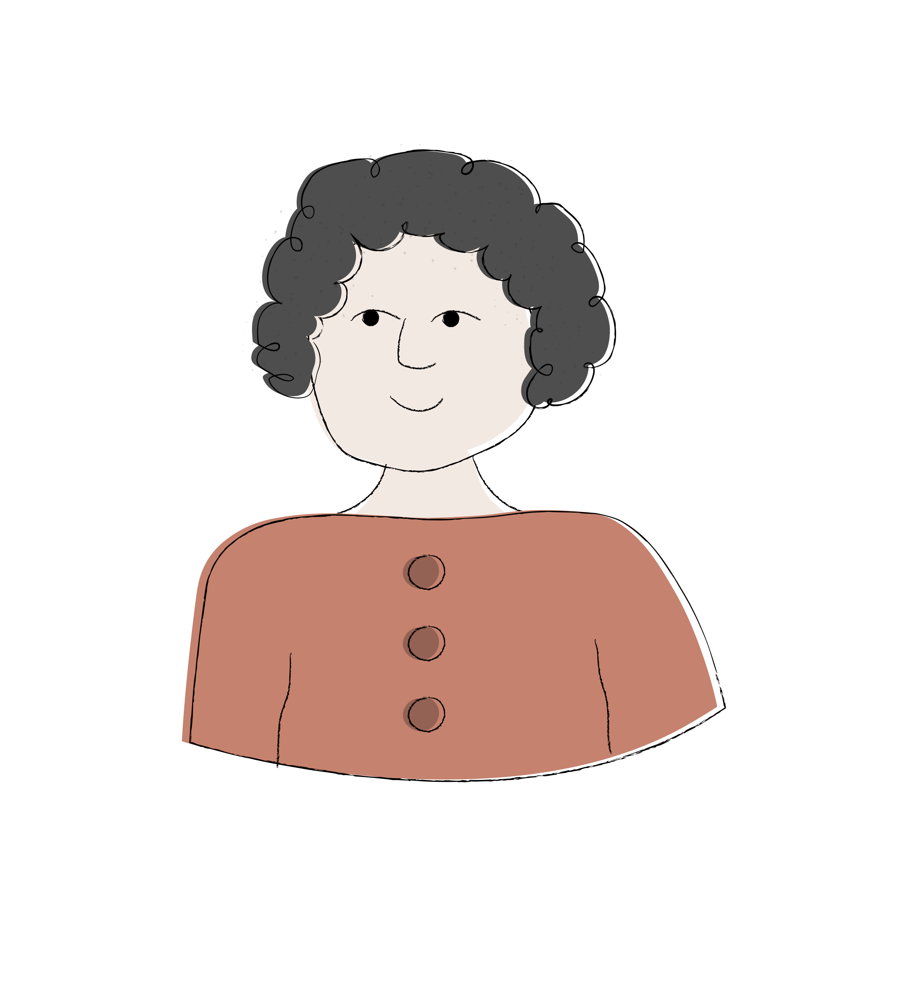
Yna
"Necesito que me apoyen en lo que se pueda"
Edad:
66 años
Sexo:
Mujer
CARACTERÍSTICAS DE PERSONALIDAD
Responsable
Alegre
Amable
Resignada
Resiliente
DESCRIPCIÓN DE LA SITUACIÓN PERSONAL Y FAMILIAR
La Sra. Yna vive sola desde que enviudó, aunque su hija la visita constantemente, y en ocasiones se queda a alojar para acompañarla más.
En 2019 fue diagnosticada de cáncer de mama, por el cual ha tenido un sin fin de tratamientos e intervenciones para erradicarlo, sin embargo, este re apareció durante este año. Producto de esta condición y enfermedad, ha tenido un deterioro físico importante, que le ha impedido desde esa fecha trabajar y realizar sus labores con total normalidad, y además en la actualidad cuenta con una dieta especifica, ya que muchos alimentos no los puede consumir, debiendo adquirir alimentos de costo más elevado, situación que muchas veces no puede hacer por recursos económicos.
En la actualidad solo cuenta con la PBSV, con la que cubre gastos básicos, alimentación y pasajes para controles y tratamientos médicos contra el cáncer.
Cabe mencionar que su hija, es quien la acompaña cuando debe viajar a Santiago y a La Serena por exámenes, tratamientos y controles médicos, considerando que luego de la sesión de quimioterapia sale en un estado débil de salud.
MOTIVO POR EL CUAL CONCURRE A LA MUNICIPALIDAD
Acude a solicitar ayuda social, esta no es definida por ella, ya que indica que se conforma con lo que puedan ayudar.
Indica que tiene complicaciones para adquirir su alimentación, para cubrir traslados hacia La Serena y Santiago, y pago de algunas cuentas, ya que con su pensión no le alcanza.

Slide 4
Yna
"Necesito que me apoyen en lo que se pueda"
¿CÓMO LLEGA A LA ATENCIÓN?
Fue derivada desde otra unidad municipal.
ESTADO EMOCIONAL DE LA PERSONA
Llega preocupada por su nuevo diagnóstico, agobiada por la escasez de dinero y sus múltiples necesidades. Señala que se frustra por no poder trabajar por su situación de salud, debido a que siempre fue muy independiente. También se encuentra ansiosa por las cosas que vengan, por cómo será su tratamiento.

